Slide 1
GMA/GAT/GLT/GMT/ GST -> c’est quoi ?
Thèmes lors visites clubs
Notes:
[Passez en revue toutes les données du district et pourquoi elles sont importantes pour vos Lions et vos objectifs.]

Slide 2
GMA/GAT/GLT/GMA/ GST -> c’est quoi ?
Qui connait ces notions et sait les expliquer ?
Est-ce que ces fonctions sont importants selon vous ?
Est-ce que vous avez ces fonctions dans le club ?
Est-ce que ces fonctions existent au niveau zone/district/Multi-District/International ?

Slide 3
GMA/GAT/GLT/GMT/ GST -> Qui connait ces notions et sait les expliquer ?
GLT = Global leadership team (EML = équipe mondiale leaders)
Formations
Recherche talents
À élire, sinon 1er vice-président
Nouveau ?

Slide 4
GMA/GAT/GLT/GMT/ GST -> Qui connait ces notions et sait les expliquer ?
GMT = Global membership team (EME = équipe mondiale effectifs)
Responsable des effectifs/membres, à élire
Nouveau ?

Slide 5
GMA/GAT/GLT/GMT/ GST -> Qui connait ces notions et sait les expliquer ?
GST = Global service team (EMS = équipe mondiale service)
Responsable œuvres & fundraising
A élire
LCIF -> séparé du GST
Responsable = Past président si personne n’est élu
Nouveau ?

Slide 6
GMA/GAT/GLT/GMT/ GST -> Qui connait ces notions et sait les expliquer ?
GAT = Global action team (SMA = structure mondiale action)
Qui est dedans ?
GLT-GMT-GST
Qui est le président
-> Président du club / Gouverneur…
Quelle est la fonction?
Coordonner entre les 3 fonctions pour réunir les forces dans le but d’augmenter les effectifs
Quoi est donc nouveau ?
Approche plus structurée

Slide 7
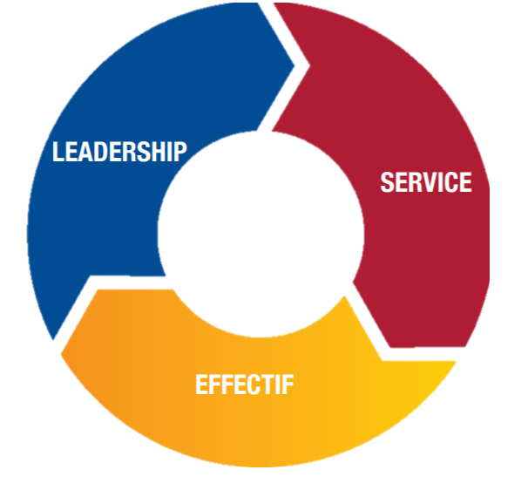
aa
La structure mondiale Global Action Team = GAT
Pourquoi la Structure mondiale d’action est nécessaire
Une approche unifiée
La Structure mondiale d’action (SMA) aide les districts et les clubs à atteindre leurs objectifs par une approche unifiée dans tous segments clés du Lions.
Mettant les objectifs au premier plan, la SMA est parfaitement bien positionnée, de la région constitutionnelle au club, pour favoriser une croissance positive des effectifs au sein des clubs et renforcer la visibilité locale du Lions.
L’OUTIL POUR RÉALISER NOTRE OBJECTIF
STRUCTURE LES ACTIONS EN MATIÈRE DE DÉVELOPPEMENT:I
Des effectifs: Global Membership Team = GMT
De la qualité des Leaders et Membres = GLT
Des actions Sociales et Humanitaires = GST
7
Notes:
Avez-vous déjà voulu faire plus dans votre ville, dans votre district mais n'avez pas pu par manque de Lions pour soutenir ces efforts ?
Votre district ou club a-t-il déjà eu du mal à amener les Lions à assumer des rôles de dirigeants ?
Votre club a-t-il déjà perdu des membres en raison de conflits de club ou d'un manque d'implication et d’activités de service ?
En tant que dirigeants Lions, nous avons la responsabilité de laisser notre district ou notre club en fin d’année en meilleure position qu’ils ne l’étaient en début d’année. Pour apporter des améliorations, des changements stratégiques et être responsable de nous assurer que nous nous améliorons dans tous les domaines, y compris le leadership, l'effectif, le service, les opérations du club et le marketing.

Slide 8
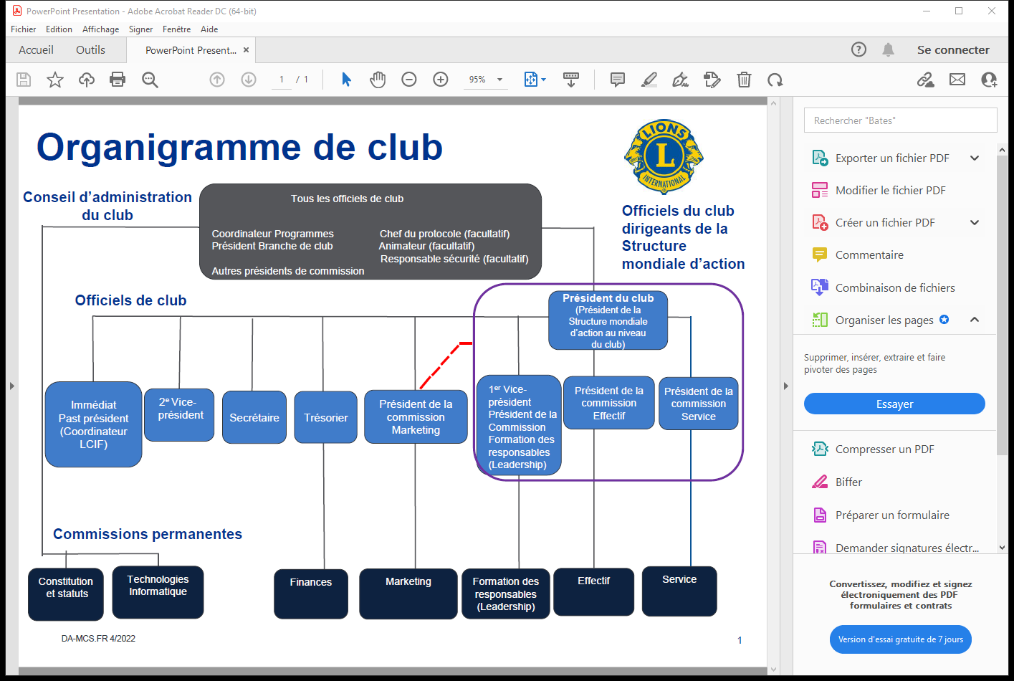
GMA/GAT/GLT/GMT/ GST -> GAT
Ajouter Marketing!
Au niveau District, les PZ font partie du GAT

Slide 9
GMA/GAT/GLT/GMT/ GST -> GAT
Et au niveau mondial ?

Slide 10
GMA/GAT/GLT/GMT/ GST -> GAT
Site ressources :
https://www.lionsclubs.org/fr/resources-for-members/resource-center/global-action-team-roles-resources
GAT présentation :
https://www.lionsclubs.org/v2/resource/download/87298058

Slide 11
GMA/GAT/GLT/GMT/ GST -> Qui connait ces notions et sait les expliquer ?
GMA = Global membership approach (AGE = approche globale effectif)
Nouveau depuis 2022-23 - District C était pilote 2021-22
Qui ?
(Vice)Gouverneurs – GMT – Libre choix
Quoi ?
Le GAT est la force motrice de l’Approche Globale Effectif
Combine une approche stratégique et un ensemble de ressources que les équipes peuvent utiliser pour développer leurs effectifs et atteindre une croissance nette positive par trois axes :
Redynamiser les districts par de nouveaux clubs
Revitaliser les clubs par de nouveaux membres
Remotiver les membres par la camaraderie et un service engageant.
Il s’agit d’une approche applicable globalement tout en pouvant être personnalisée en fonction des besoins et situations régionales.

Slide 12
Élaborer une vision, évaluer les besoins et définir des objectifs
Accroître l’effectif du club
Redynamiser votre club par de nouvelles activités de service
Revitaliser votre club par le recrutement
Exceller en matière de formation des responsables et de fonctionnement du club
Promouvoir les accomplissements du club auprès du public
2
3
1
4
12

Slide 13
GMA/GAT/GLT/GMT/ GST -> GMA
Présentation complète:
https://www.lionsclubs.org/v2/resource/download/132191439

